Slide 1


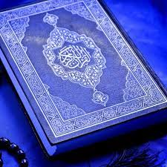
স্বাগতম

Slide 2
পরিচিতি
নামঃমোঃ ফিরোজ হোসেন
পদবিঃসহকারী মৌলবি
প্রতিষ্ঠানের নামঃ পরানপুর কামিল মাদ্রাসা
মোবাইল০১৭২৩২৩২২৩৪

Slide 3
শ্রেনিঃপরিচিতি
শ্রেণিঃ ৭ম
বিষয়ঃ কুরান
সময়ঃ ৪০ মিনিট
তারিখঃ০৬-১২-২০২৫

Slide 4
পাঠের শিরোনাম
4কুরআনের পরিচয়

Slide 5
শিখনফল
১।কুরআন সম্পর্কে জানতে পারবে।
কুরআন কত বছরে নাযিল হয়েছে জানতে পারবে?

Slide 6
শিখনফল অনুযায়ী কাজ করতে হবে
১। কুরান নিয়মিত পড়তে হবে।
২।কুরান অনুযায়ী জীবন গড়তে হবে।

Slide 7
শিখনফল অনুযায়ী কাজ করতে হবে
১। কুরান নিয়মিত পড়তে হবে।
২।কুরান অনুযায়ী জীবন গড়তে হবে।

Slide 8
১। কুরান নিয়মিত পড়তে হবে।
২।কুরান অনুযায়ী জীবন গড়তে হবে।

Slide 9
ধন্যবাদ

